Slide 1
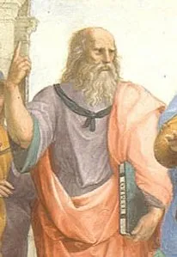
Nella puntata precedente:

Slide 2
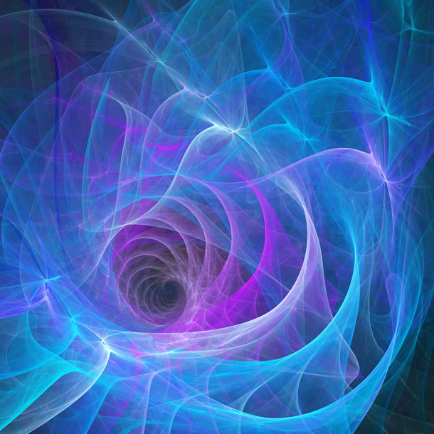
LABORATORIO INDIVIDUALE
1) Che cos’è l’anima per te? Prova a pensarci, quindi descrivila su un foglio

Slide 3
LABORATORIO INDIVIDUALE
2) Ora disegna la tua anima.

Slide 4
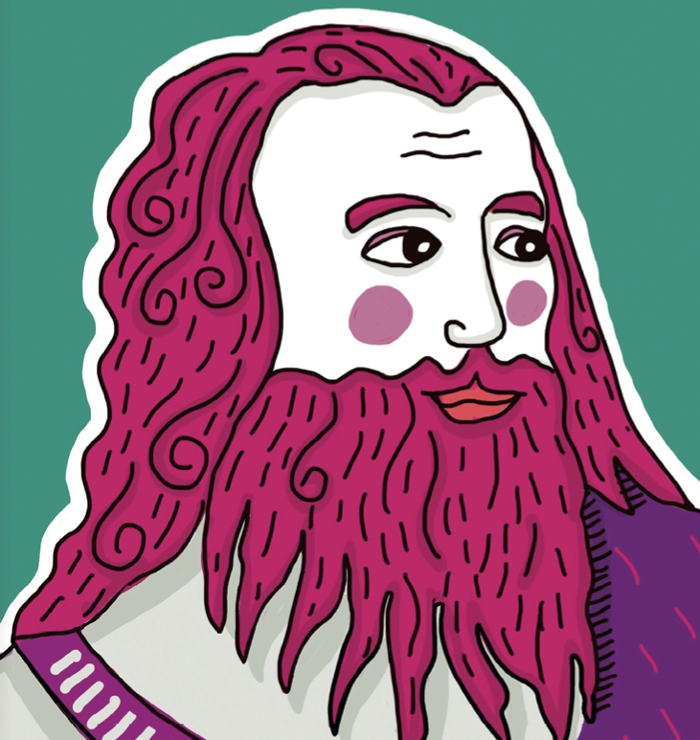
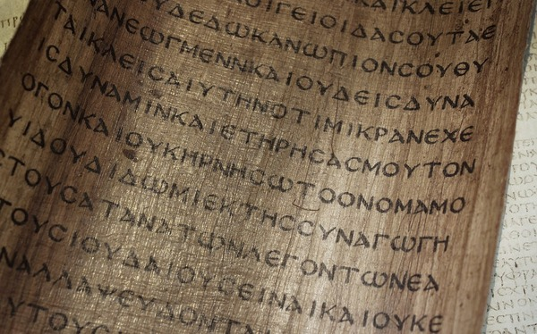
COME SCRIVEVA PLATONE?
Platone scriveva per tutti: grandi e piccoli, studiosi e non studiosi, furbi e svampiti, ricchi e poveri, belli e brutti.
Platone scriveva in vari generi letterari. Egli scriveva: lettere, racconti inventati, racconti realmente accaduti, thriller, romanzi d’amore, trattati etc.
Delle volte prendeva in giro i lettori o li metteva alla prova, come se il libro fosse un gioco.

Slide 5
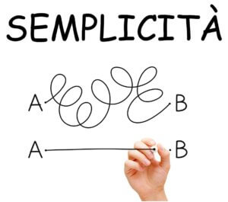
LA SUA FORZA
- Platone spiega le cose difficili con semplicità.

Slide 6
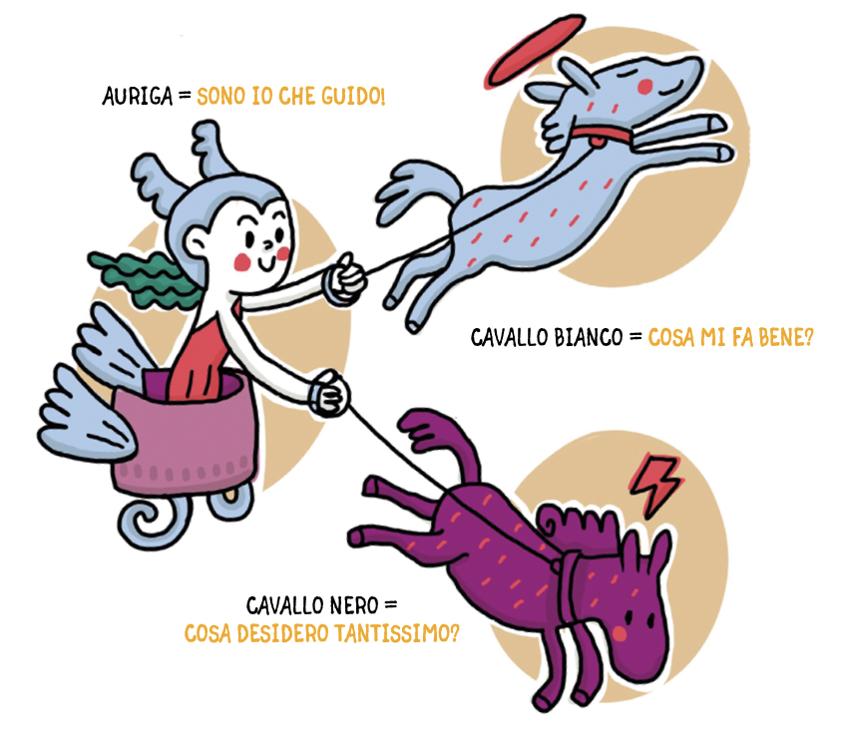
QUALCHE ESEMPIO?
Platone ci racconta, ad esempio, la storia di un carro alato per farci capire come siamo fatti.
Noi siamo fatti di «desideri spesso incontrollabili» e «voglia di fare bene»
Desiderare qualcosa (ad esempio, dormire tutto il giorno) non significa che quella cosa faccia davvero bene.

Slide 7
LABORATORIO INDIVIDUALE
Scrivo una lettera:
Ti sei mai sentito/a obbligato/a a fare qualcosa?
Se sì, che cosa?
Racconta al tuo diario immaginario, con una lettera, quella volta in cui volevi fare una scelta ragionevole nella tua vita ma qualcosa o qualcuno ti hanno spinto a fare una scelta sbagliata (o irragionevole o capricciosa)

Slide 8
IL MITO DELLA CAVERNA

Slide 9
IL MITO DELLA CAVERNA
Hai capito la storia narrata da Platone? Cosa ti è rimasto più impresso?
Secondo te cosa può rappresentare la caverna?
E cosa può rappresentare il mondo fuori dalla caverna?

Slide 10
NON AVERE PAURA DI AFFRONTARE LA VERITÀ
Platone ci insegna quindi che nel mondo siamo tanti e che spesso non dobbiamo vergognarci di dire la nostra, oppure di chiedere o ricevere aiuto.
Quindi, dovremmo prima di tutti imparare ad osservarci e a comprenderci a vicenda per imparare a chiederci aiuto a vicenda.

Slide 11
LABORATORIO A COPPIE E IN GRUPPO
Dividetevi in coppie.
Prendete qualche minuto per guardarvi l'un l'altro e poi voltatevi schiena contro schiena e apportare due piccole modifiche al vostro aspetto. Ad esempio, si può spostare un orologio da un polso all’altro, un accessorio per capelli, abbottonare o sbottonare una manica della una camicia una camicia o una camicetta, arrotolare le maniche, disegnarsi un neo sulla guancia, cambiare la penna che si tiene in mano ecc.
Ora, riposizionatevi di nuovo uno di fronte all’altro e cercate di identificare i cambiamenti dell’altro/a. Coloro che lo fanno correttamente ricevono un punto. Se entrambi indovinano, la gara si ripete con 3 dettagli, quindi 4 e così via.
Cambiare partner scegliendo un vincitore/una vincitrice della gara precedente e ripetere.
Il giocatore/la giocatrice con il maggior numero di punti alla fine del gioco vince.

Slide 12
LABORATORIO IN GRUPPO
Laboratorio non verbale:
Dividetevi in 2 squadre e date un nome alla vostra squadra.
A turno, 1 membro di ciascuno squadra simulerà una emozione senza parlare.
La prima squadra che indovina vincerà un punto.
Quando tutti avranno finito, la squadra che avrà fatto più punti avrà vinto.

Slide 13
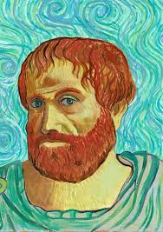
AL PROSSIMO INCONTRO!

